Slide 1
Движение по волнам Кондратьева – борьба за мировую гегемонию

Slide 2
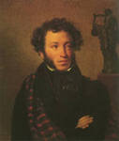
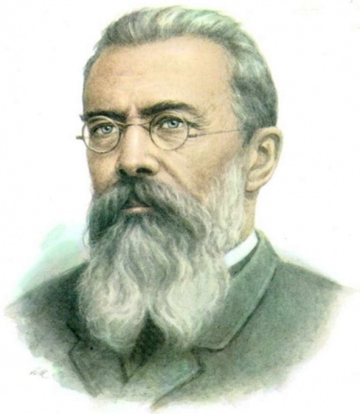
ПРОРОК
Пушкин
Александр
Сергеевич
(1799-1837)
«Солнце русской
поэзии»
В.Жуковский
Никола́й Андре́евич Ри́мский-Ко́рсаков
(1844 — 1908)
русский композитор, педагог, дирижер общественный деятель, музыкальный критик

Slide 3
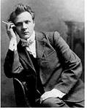
Федор Иванович Шаляпин (1873 – 1938)
русский оперный и камерный певец (высокий бас), в разное время солист Большого и Мариинского театров, а также театра Метрополитен Опера, первый народный артист Республики , в 1918—1921 годах — художественный руководитель Мариинского театра.
он умел «выпевать» слова и «выговаривать» ноты

Slide 4
СИНКРЕТИЗМ
сочетание или слияние
«несопоставимых»
образов мышления и методов, подходов, образующее условное единство и рождающее условия для прорыва

Slide 5
Технологический уклад
комплекс освоенных революционных технологий, инноваций, изобретений,
лежащих в основе количественного и качественного скачка в развитии производительных сил общества

Slide 6
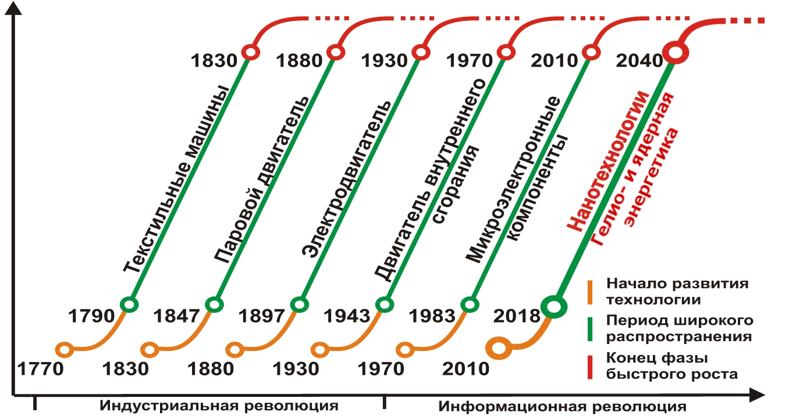
Смена технологических укладов в ходе современного экономического развития

Slide 7
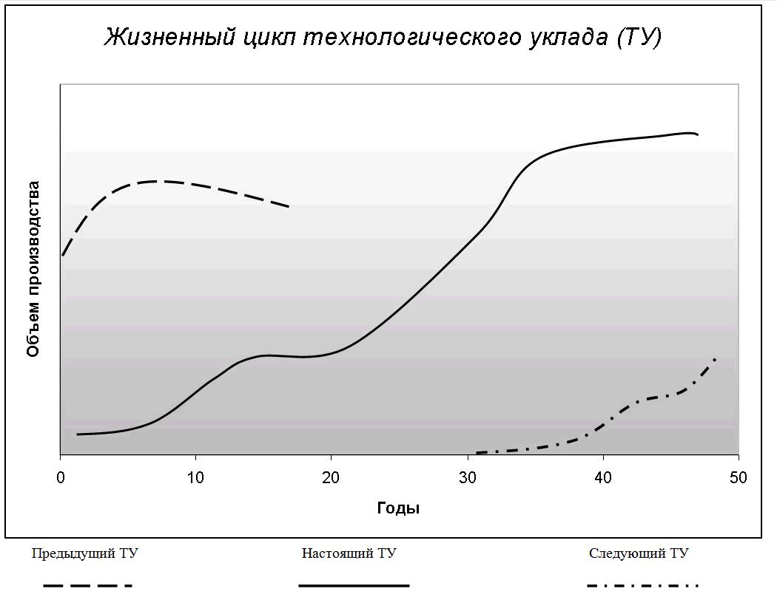

Slide 8
Фаза формирования технологического уклада
Значительное число вариантов его
базисных технологий
Актуализация соответствующих общественных потребностей
Конкуренция хозяйствующих субъектов
Отбор наиболее эффективных вариантов базисных технологий

Slide 9
Фаза роста технологического уклада
Наращивание выпуска небольшого числа универсальных моделей, сконцентрированного в немногих освоивших новую технологию организациях
Модификация продукции базисных
производств в соответствии с потребительскими предпочтениями, снижение издержек производства и повышение качества продукции с целью расширения спроса
Расширение разнообразия производимой продукции, ≪разветвление≫ воспроизводственного контура технологического уклада, рост специализация производства

Slide 10
Фаза насыщения технологического уклада
Снижение относительной
эффективности высококонцентрированного производства
Резкий рост цен на энергоносители и сырьевые материалы, обусловленный их избыточным потреблением. Соответствует максимуму отклонения энергопотребления от векового тренда
Диверсификация производственной программы крупных хозяйственных объединений
Насыщение соответствующего типа потребления, перепроизводство составляющих его товаров и перенакопление капитала в его технологических совокупностях

Slide 11
Механизм возникновения финансовых кризисов (слайд 1)
Сокращение вложений в производства достигшего пределов роста доминирующего технологического уклада
Значительный избыточный капитал, ищущий сферу применения
Спрос на ценные бумаги передовых фирм, формирующих траекторию роста нового технологического уклада
Высокая рискованность инвестиций в производства еще не сформировавшегося нового технологического уклада
Благоприятные условия для финансовых спекуляций с целью присвоения средств доверчивых инвесторов под видом прорывных инновационных проектов

Slide 12
Механизм возникновения финансовых кризисов (слайд 2)
Выделение группы эмитентов, демонстрирующих устойчивую тенденцию роста курсовой стоимости своих ценных бумаг
Повышение спроса на ценные бумаги таких эмитентов
Поиски альтернативных способов вложения капитала разогревают рынок еще одного спекулятивного актива – рынок недвижимости
Активный спрос со стороны инвесторов приводит к вызреванию финансового пузыря на
фондовом рынке и рынке недвижимости

Slide 13
Финансовый пузырь –
это безжалостный способ сконцентрировать
доступные инвестиции
в новых технологиях
Perez Carlota.
Great Surges of Development
and Alternative Forms of Globalization. 2007

Slide 14
Хронология и характеристики технологических укладов
Характеристики уклада | 1 | 2 | 3 | 4 | 5 | 6
Период доминирования | 1770–1830 | 1830–1880 | 1880–1930 | 1930–1970 | 1970 - 2010 | 2010–2050
Технологические лидеры , | Великобритания, Бельгия | Великобритания, Франция, Бельгия, Германия, США | Германия США, Великобритания, Франция | США, СССР, Западная Европа, Япония | США, ЕС, Япония | США, ЕС, Китай, Япония, Россия (?)
Развитые регионы | Европа | Европа | Европа и Россия, Северная Америка, Япония | Европа и СССР, Северная Америка, Япония, Новые индустриальные страны (НИС) | Европа и Россия, Северная Америка, НИС, Бразилия, Австралия | Евразия, Америка, Австралия
Ядро технологического уклада | Текстильная промышленность, текстильное машиностроение, выплавка чугуна, обработка железа, строительство каналов, водяной двигатель | Паровой двигатель, железнодорожное строительство, транспорт, машино-, пароходостроение угольная, станкоинструмен тальная пр-ть, черная металлургия | Электротехничес- кое, тяжелое машиностроение, производство и прокат стали, линии электропередач, неорганическая химия | Автомобиле-, тракторостроение, цветная металлургия, производство товаров длительного пользования, синтетические материалы, органическая химия, производство и переработка нефти | Электронная промышлен-ность, вычислительная, оптико- волоконная техника, программное обеспечение, телекоммуника-ции, роботостроение, производство и переработка газа, информацион-ные услуги | Наноэлектроника, молекулярная и нанофотоника, наноматериалы и наноструктуриров анные покрытия, нанобиотехноло-гия, наносистемная техника

Slide 15
Институциональная структура технологических укладов
Социально- экономические хара-ктеристики укладов | 1 | 2 | 3 | 4 | 5 | 6
Режимы экономического регулирования в странах-лидерах | Разрушение феодальных монополий, ограничение профессиональн ых союзов, свобода торговли Расширение институтов государственног о регулирования. | Свобода торговли, ограничение государственного вмешательства, появление отраслевых профессиональн ых союзов. Формирование социального законодательства | Государственная собственность на естественные монополии, основные виды инфраструктуры, в том числе - социальной | Развитие государственных институтов социального обеспечения, военно- промышленного комплекса. Кейнсианское государственное регулирование экономики | Государственное стимулирование НИОКР, рост расходов на образование и науку, либерализация регулирования финансовых институтов и рынков капитала | Стратегическое планирование научно- технического и экономического развития. Электронное правительство. Институты развития и фонды финансирования инновационной активности
Основные экономические институты | Конкуренция отдельных предпринимател ей и мелких фирм, их объединение в партнерства, обеспечивающие кооперацию индивидуального капитала | Концентрация производства в крупных организациях. Развитие акционерных обществ, обеспечивающих концентрацию капитала на принципах ограниченной ответственности | Слияние фирм, концентрация производства в картелях и трестах. Господство монополий и олигополии. Концентрация финансового капитала в банковской системе. Отделение управления от собственности | Транснациональ ная корпорация, олигополии на мировом рынке. Вертикальная интеграция и концентрация производства. Дивизиональный иерархический контроль и доминирование техноструктуры в организациях | Международная интеграция на основе информационных технологий, интеграция производства и сбыта. Органичные структуры управления в корпорациях. | Стратегические альянсы. Интеграционные структуры бизнеса, науки и образования, технопарки, государственно- частное партнерство

Slide 16
Сравнение показателей экономического развития СССР и США в 1987 году
 | Показатели 1987 года | СССР | США
1 | Производство зерна | 211 млн.тонн | 281 млн.тонн.
2 | Производство молока | 103 млн.тонн | 65 млн. тонн.
3 | Производство картофеля | 76 млн.тонн | 16 млн. тонн.
4 | Добыча нефти | 11,9 млн. баррелей/день | 8,3 млн. баррелей/день
5 | Добыча газа | 25,7 триллионов куб. футов | 17,1 триллиона. куб. футов
6 | Производство электроэнергии | 1665 млрд. кВт·час | 2747 млрд. кВт·час

Slide 17
Сравнение показателей экономического развития СССР и США в 1987 году (продолжение)
7 | Добыча угля | 517 млн. тонн | 760 млн.т
8 | Производство чугуна | 162 млн.т | 81 млн. т.
9 | Производство цемента | 128 млн.т. | 63,9 млн.т.
10 | Производство пластмасс | 6 млн.т. | 19 млн.т
11 | Добыча бокситов | 7,7 млн.т. | 0,5 млн.т.
12 | Производство автомобилей | 1,3 млн.шт. | 7,1 млн. шт.
13 | Производство грузовиков | 0,9 млн.шт. | 3,8 млн. шт.
14 | Строительство жилья | 129 млн.кв.футов | 224 млн.кв.футов.
15 | Добыча золота | 10,6 млн.тр.унций | 5,0 млн.тр.унций

Slide 18
Сравнение показателей ВВП СССР и США в 1987 году
 | Показатели 1987 года | СССР | США
1 | ВВП | $2375 млрд. | $4436 млрд.
2 | ВВП на душу населения | $8363 | $18180

Slide 19
RAND Corporation
Препятствия, которые приходится преодолевать ученым, инженерам и предпринимателям при изыскании средств на научные разработки, внедрение их в производство и использование населением
по 100 бальной шкале
Россия 70 баллов
Способность тех или иных стран адаптировать научные открытия
по 100-балльной шкале
Россия 30 баллов

Slide 20
Характеристика эпохи
из всего объема знаний, измеренных в физических величинах, которыми располагает человечество, 90% получены в последние 30 лет, так же как, 90% от общего числа ученых и инженеров, подготовленных за всю историю цивилизации, наши современники.

Slide 21
Структура VI технологического уклада
авиа-, судо-, автомобиле-, приборо-, станкостроение, атомная промышленность солнечная энергетика, электроника
телекоммуникации образование химико-металлургический комплекс ракетно-космический комплекс растениеводство здравоохранение
Несущие отрасли
ска
НАНО
БИО
ИКТ
Ключевые факторы
нанофотоника наноматериалы нанопорошки
генная нженерия клеточные технологии
сканирующие
микроскопы
нанометрология
нанофабрика
наносистемная техника
ядро

Slide 22
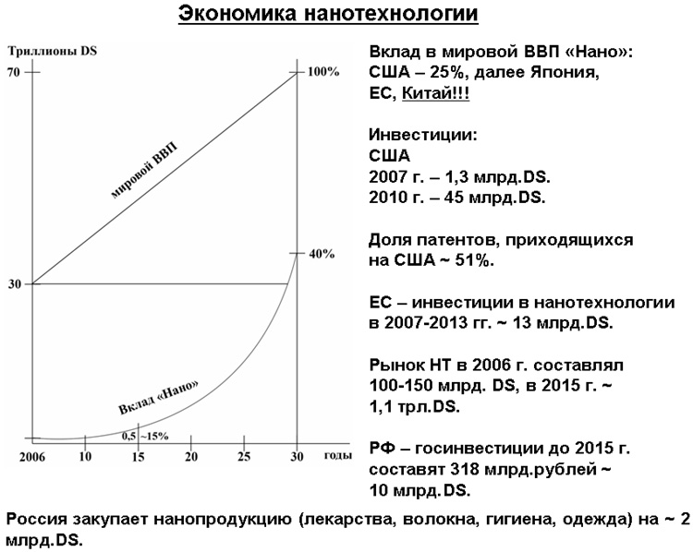

Slide 23
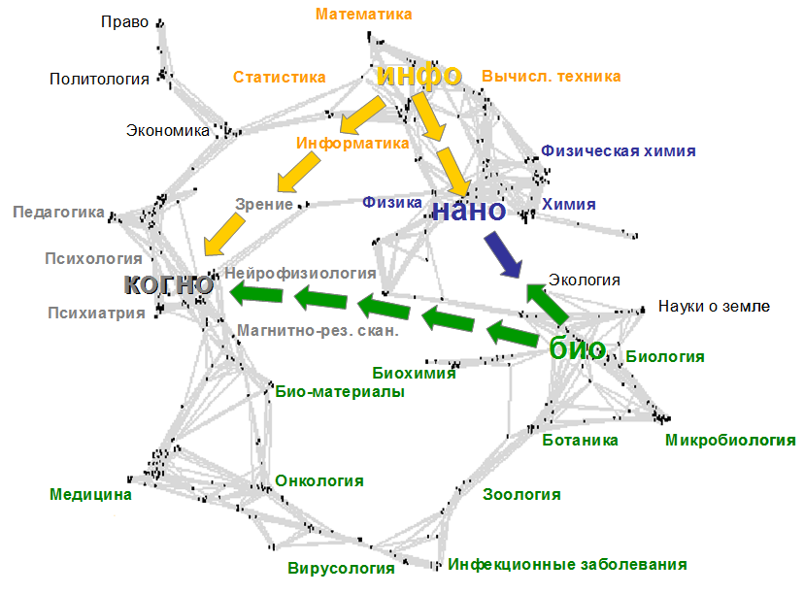
NBIC-конвергенция

Slide 24
На пути к новому человеку
Продление активной жизни до 120-150 лет
Микророботы механической очистки кровеносных сосудов от холестериновых бляшек
Искусственные клетки крови, переносящие кислород
Укрепление костей и зубов с помощью алмазов и других материалов
Индивидуальные лекарства, синтезируемые на основе знания о ДНК конкретного человека
Изменение механизмов биосинтеза
Создание новых органов чувств
Наделение способностью непосредственного ощущения состояния другого человека

Slide 25
Альтернатива России
"вписаться" в VI уклад. Стараться не отставать по всеми направлениям технологического прогресса, что предполагает доведение нормы накопления до уровня не ниже 40 процентов
сделать ставку на создание заделов для лидерства в VII технологическом укладе с максимальной концентрацией внимания и ресурсов на прогрессе в областях, обеспечивающих действительный прорыв

Slide 26
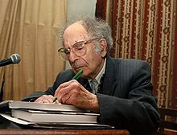
Померанц Григорий Соломонович (1918 -2013)
…Только у немногих есть вера, что сами пороки нашей страны имеют достоинство вызова, достоинство, просто не дающее спокойно спать. Митрополит Сурожский однажды процитировал Ницше: "Тот, в ком нет хаоса, никогда не родит новую звезду". Наша болезнь сливается с болезнью всей христианской цивилизации, только в более острой форме. Вялая, хроническая, западная форма удобнее для жизни. Если искать удобства, то лучшей клиники нет. Но удобства и наслаждения - роковая приманка. История все время создает кризисы и требует прорыва, чтобы выйти из кризиса. А после взрывов энергии XX века, закончившихся массовыми убийствами, Запад не доверяет никакому энтузиазму и ищет смысл жизни в наслаждении, покое, эгоистической замкнутости от тревог. Отступая шаг за шагом перед натиском гастарбайтеров с юга и востока, Запад может еще долго сползать по наклонной плоскости и медленно комфортабельно умирать…Вымираем и мы. Но у нас все быстрее, невыносимее и острее, толкает в глубину искать чудесные силы, скрытые в ней…
Российский философ,
писатель, культуролог, эссеист,
член Академии гуманитарных исследований.

